Slide 1



Slide 2

אוכלוסייה
אוכלוסיית העיר לאורך זמן
משנות ה-90 אוכלוסיית תל-אביב-יפו נמצאת במגמת עלייה
אלפים
0.1+
1.4+
1.0+
2.2+
1.5+
1.3-
1.5-
1.0+
0.6-
0.3+
0.8+
1.0+
0.4+
1.0-
0.4-
1.2-
0.6-
5.5+
0.8-
0.5-
הערות: הנתונים אינם כוללים את האוכלוסייה הזרה בעיר (עובדים זרים חוקיים ולא חוקיים, מבקשי מקלט/מסתננים ופליטים). התרשים מציג את נתוני האוכלוסייה בקפיצות של שנים עד שנת 2012. התרשים מציג גם את אחוז הגידול השנתי בכל שנה לעומת השנה הקודמת.
מקור הנתונים: נתוני למ"ס, שנתון סטטיסטי לישראל, 2014

Slide 3
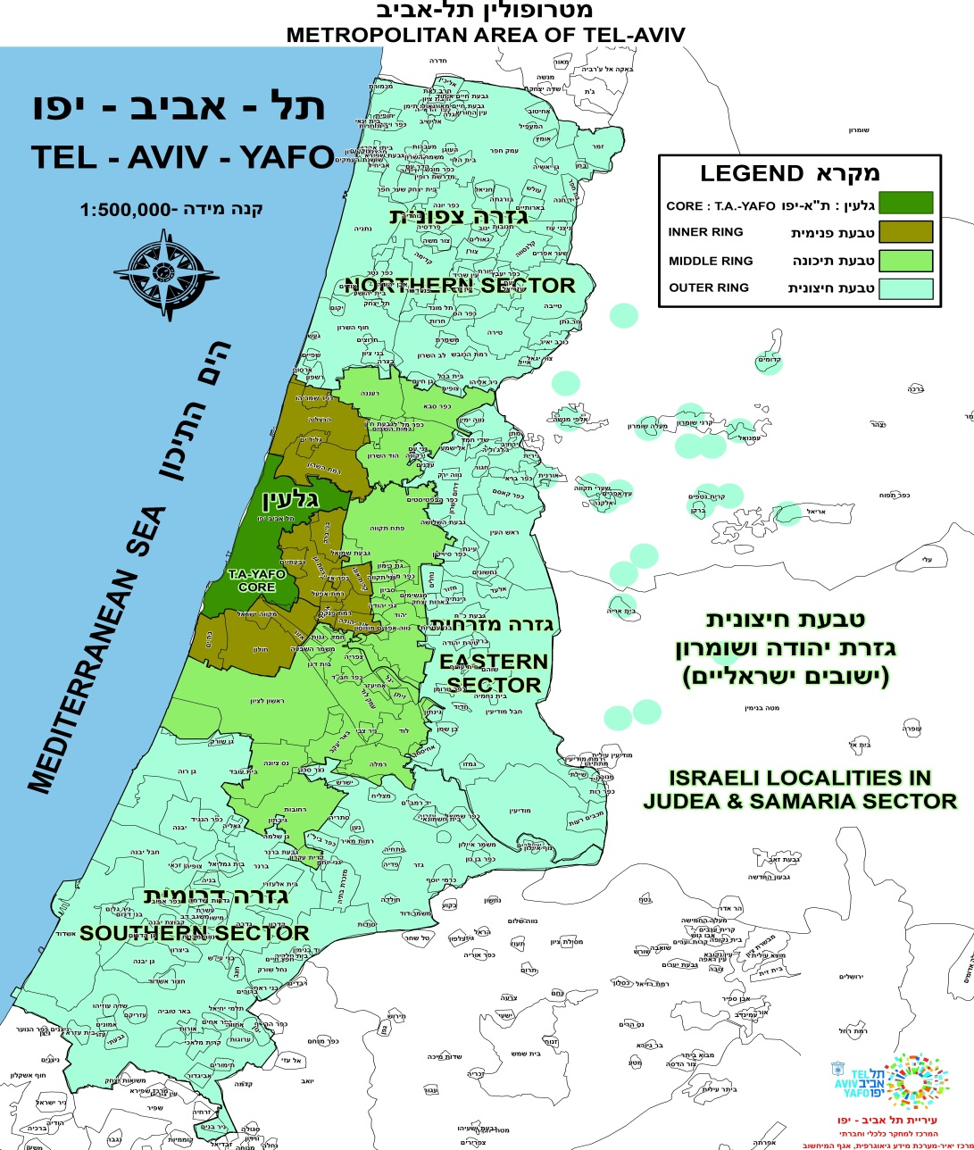
אוכלוסייה
מטרופולין תל-אביב
אחוז תושבי תל-אביב-יפו מתוך מטרופולין תל-אביב מצטמצם בהדרגה לאורך השנים
מטרופולין תל-אביב: כ-3,642,000 איש (2013)
מטרופולין תל-אביב כאחוז מישראל:
1995 | 2000 | 2013*
43.8% | 43.7% | 44.8%
אוכלוסיית תל-אביב-יפו כאחוז מהמטרופולין:
1995 | 2000 | 2013*
14.2% | 12.7% | 11.5%
* בשנת 2013 הגדרת המטרופולין השתנתה (נוספו מס' יישובים שבעבר לא היו חלק מהמטרופולין, כמו היישובים הישראלים ביהודה ובשומרון).
מקור הנתונים: נתוני למ"ס, שנתון סטטיסטי לישראל 2014

Slide 4
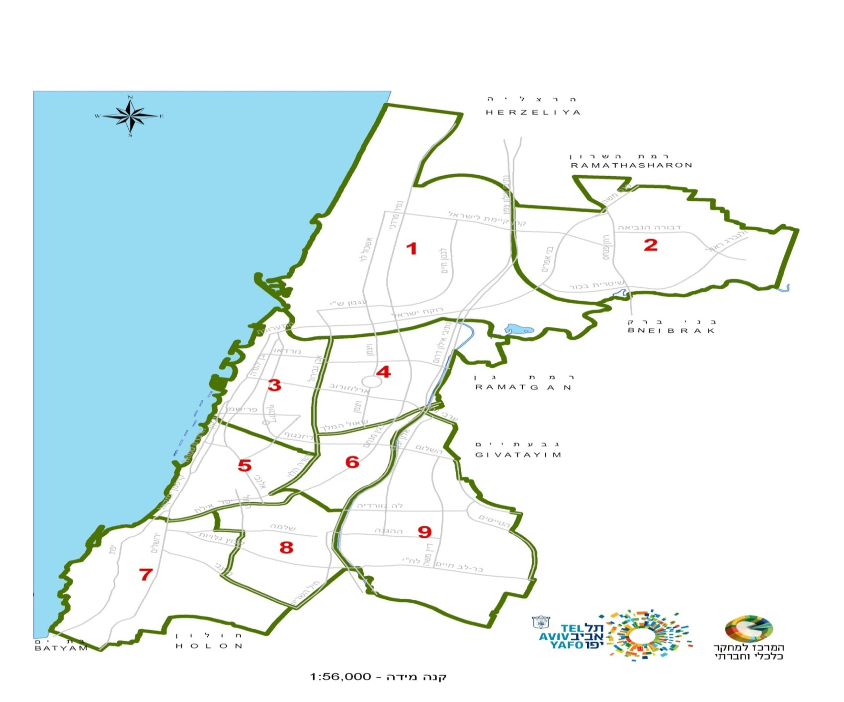
אוכלוסייה
התפלגות האוכלוסייה, לפי רובע - 2012 (אחוזים ומס' גולמיים)
רובע 9 (מזרח העיר) ורובע 3 (הצפון הישן) הם הרובעים הגדולים ביותר
13.9%
12.6%
57,650
52,250
14.5%
11.1%
60,000
45,810
9.0%
1.3%
37,410
5,420
19.3%
6.9%
11.5%
79,820
28,620
מספר רובע
47,580
גבול רובע
מקור הנתונים: נתוני למ"ס, עיבוד מיוחד לתל-אביב-יפו, 2012. עיבוד מפה: מרכז יאיר - מערכת מידע גיאוגרפית, אגף מחשוב, עיריית תל-אביב-יפו

Slide 5
אוכלוסייה
אוכלוסייה, לפי קבוצות אוכלוסייה ודת - 2013 (מספר ואחוזים)
רוב האוכלוסייה בעיר היא יהודית. עם זאת, ב-50 השנים האחרונות חלקה היחסי הצטמצם בהדרגה מכ-99% בתחילת שנות ה-60' לכ-91% בסוף שנת 2013, בעוד שחלקה של האוכלוסייה הלא יהודית גדל מכ-2% לכ-9%, בהתאמה
מקור הנתונים: נתוני למ"ס, עיבוד מיוחד לתל-אביב-יפו, 2012

Slide 6
אוכלוסייה
האוכלוסייה בת"א-יפו ובישראל, לפי גיל - 2013 (אחוזים)
המבנה הדמוגרפי בתל-אביב-יפו שונה מזה שבישראל: אחוז הצעירים בגילאי 25 עד 35 גבוה בהשוואה לישראל, אחוז המבוגרים בגילאי 65+ אף הוא גבוה בהשוואה לישראל, ואחוז הילדים עד גיל 18 נמוך בהשוואה לישראל
תל-אביב-יפו
ישראל
אחוזים
הגיל החציוני בישראל בשנת 2013 היה 29.6 שנים בת''א-יפו בשנת 2013 הגיל החציוני היה 35.2 שנים
מקור הנתונים: נתוני למ"ס, שנתון סטטיסטי לישראל 2014

Slide 7
אוכלוסייה
ילדים (עד גיל 15) כאחוז מאוכלוסיית העיר
משנת 2008 עד שנת 2012, בתל-אביב-יפו חל גידול של כ-9% במספר הילדים (עד גיל 15). כמו כן, האחוז שלהם מתוך אוכלוסיית העיר גדל
אחוזים
(79,288)
(66,503)
(62,483)
(67,234)
(67,987)
(71,310)
(73,000)
הערה: בסוגריים צוין מספרים התושבים בתל-אביב-יפו
מקור הנתונים: נתוני למ"ס, עיבוד מיוחד לתל-אביב-יפו, 2012

Slide 8
אוכלוסייה
צעירים (18 עד 35) כאחוז מאוכלוסיית העיר
תל-אביב-יפו היא עיר של צעירים: כ-30% מתושבי העיר הם בגילאי 18 עד 35. עם זאת, בשנים האחרונות חל צמצום הדרגתי במספר הצעירים בעיר ובאחוז הצעירים מכלל אוכלוסיית העיר
אחוזים
(86,259)
(80,746)
(98,642)
(130,684)
(126,564)
(122,548)
(123,240)
הערה: בסוגריים צוין מספרים התושבים בתל-אביב-יפו
מקור הנתונים: נתוני למ"ס, עיבוד מיוחד לתל-אביב-יפו, 2012

Slide 9
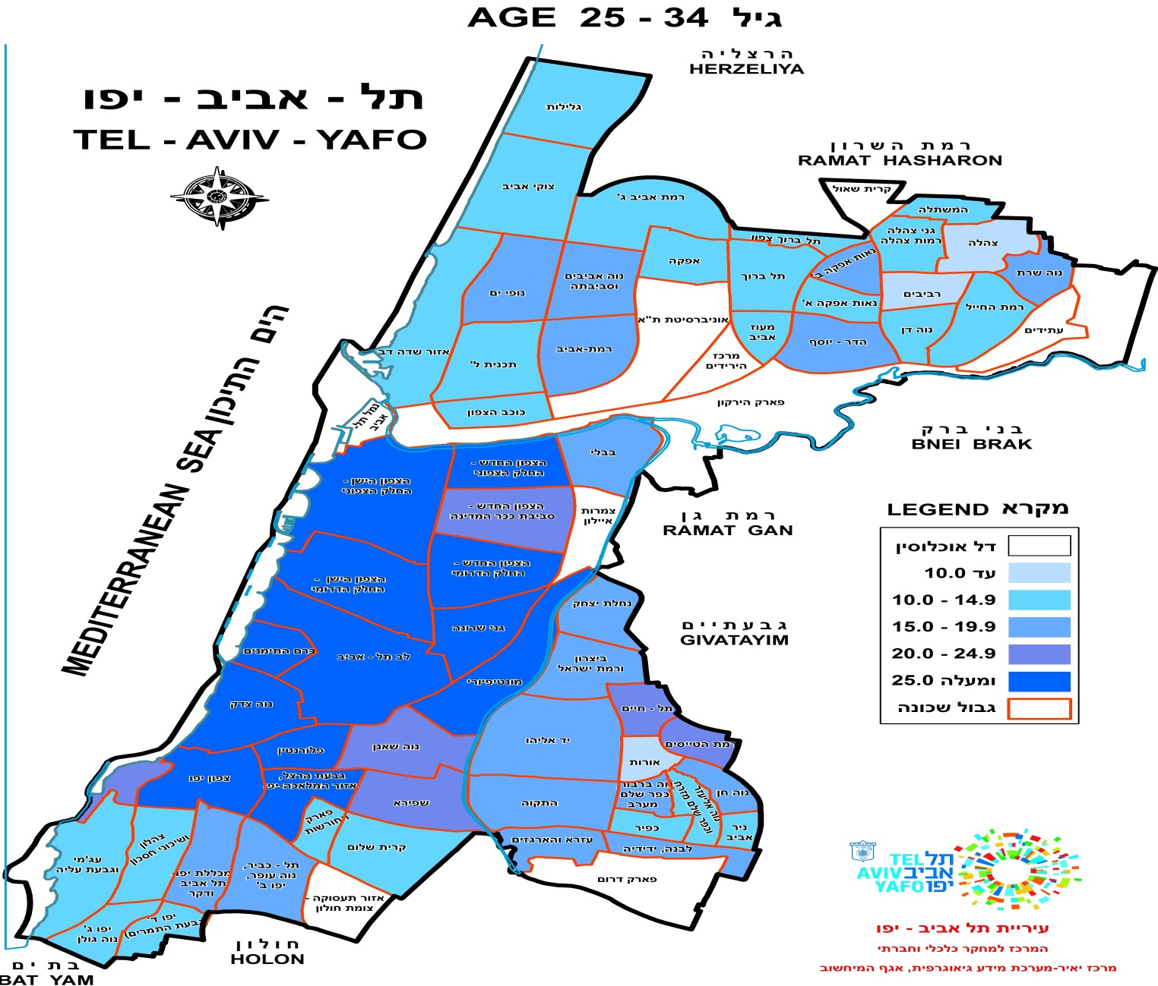
אוכלוסייה
פריסה הגיאוגרפית של הצעירים (25 עד 35) בתל-אביב-יפו המגורים
צעירים בגילאי 25 עד 35 מתגוררים בעיקר בצפון הישן ובמרכז העיר
מקור הנתונים: נתוני למ"ס, עיבוד מיוחד לתל-אביב-יפו, 2012. עיבוד מפה: מרכז יאיר - מערכת מידע גיאוגרפית, אגף מחשוב, עיריית תל-אביב-יפו

Slide 10
אוכלוסייה
תושבים בני 65+ כאחוז מאוכלוסיית העיר
בין השנים 1995 לבין 2008 חלה ירידה במספר התושבים בני 65 ומעלה. משנת 2008 חל גידול במספר בני 65 ומעלה (מספרם עלה בכ-7%)
אחוזים
(45,840)
(62,038)
(63,774)
(56,900)
(58,239)
(59,540)
(60,910)
הערה: בסוגריים צוין מספרים התושבים בתל-אביב-יפו
מקור הנתונים: נתוני למ"ס, עיבוד מיוחד לתל-אביב-יפו, 2012

Slide 11
אוכלוסייה
שינויים באוכלוסייה
בשנת 2013 בתל-אביב-יפו היו כ-418,600 תושבים, לעומת כ-414,600 בשנת 2012. כלומר, אחוז השינוי היה 1.0% (תוספת של עוד כ-4,000 תושבים).
המקור העיקרי לשינוי באוכלוסייה הוא הריבוי הטבעי:
הריבוי הטבעי (ההפרש בין לידות לבין פטירות): 4,800+
מקורות נוספים לשינוי באוכלוסיית העיר:
מאזן הגירה פנימית בין-ישובים (נכנסים ויוצאים מהעיר לערים אחרות): 1,900-
עולים (בהשתקעות הראשונה): 2,300+
מקור הנתונים: נתוני למ"ס, שנתון סטטיסטי לישראל 2014

Slide 12
אוכלוסייה
ריבוי טבעי בתל-אביב-יפו לאורך השנים (אלפים)
הריבוי הטבעי בעיר הוא הגורם העיקרי לגידול במספר התושבים. משנת 2000 הריבוי הטבעי בעיר במגמת עלייה ובשנים האחרונות הריבוי הטבעי יציב
הערה: נתוני הריבוי הטבעי אינם כוללים את ריבוי הטבעי של האוכלוסייה הזרה בעיר (עובדים זרים חוקיים ולא חוקיים, מבקשי מקלט/מסתננים ופליטים).
מקור הנתונים: נתוני הלמ"ס, שנתון סטטיסטי לתל-אביב-יפו 2014

Slide 13
אוכלוסייה
מאזן הגירה פנימית בין-יישובים לבין תל-אביב-יפו
בשנים האחרונות מאזן ההגירה בין יישובים הוא שלילי - מספר התושבים היוצאים מתל-אביב-יפו גדול בהשוואה למספר התושבים הנכנסים לעיר
היקף ההגירה בין יישובים ב-2013
נכנסים לת"א-יפו (מיישובים אחרים): כ-20,500 תושבים.
יוצאים מת"א-יפו (ליישובים אחרים): כ-22,500 תושבים.
בנוסף להגירה הפנימית בין היישובים קיימת הגירה פנימית בתוך העיר – לפי נתוני סוף 2012 כ-30,500 תושבים שעברו מאזור אחד לאזור אחר בתוך העיר.
מקור הנתונים: נתוני הלמ"ס, שנתון סטטיסטי לישראל 2014

Slide 14
אוכלוסייה
הגירה פנימית בין יישובים כאחוז מתוך האוכלוסייה
אחוז היוצאים והנכנסים לתל-אביב-יפו מידי שנה גבוה, והוא גם גבוה בהשוואה לשאר הישובים בישראל. בשנת 2013 בסך הכול נכנסו לעיר כ-20,500 תושבים ויצאו ממנה ליישובים אחרים כ-22,500 תושבים
 | אוכלוסייה נכנסת* |  |  |  | אוכלוסייה יוצאת*
 | 2010 | 2011 | 2012 | 2013 | 2010 | 2011 | 2012 | 2013
תל-אביב-יפו | 4.5 | 4.9 | 5.1 | 4.9 | 5.6 | 5.3 | 5.5 | 5.4
ירושלים | 1.4 | 1.3 | 1.3 | 1.3 | 2.3 | 2.2 | 2.4 | 2.2
חיפה | 3.2 | 2.8 | 3.0 | 2.8 | 3.2 | 3.0 | 3.2 | 3.3
יישובים עירוניים | 3.1 | 3.0 | 3.1 | 3.0 | 3.2 | 3.1 | 3.2 | 3.1
* אחוזים מסך האוכלוסייה בעיר באותה שנה
מקור הנתונים: נתוני למ"ס, שנתון סטטיסטי לישראל 2014

Slide 15
אוכלוסייה
רווקים ורווקות בגילאי 25 עד 35, כאחוז משכבת הגיל (2012)
שיעור של רווקים ורווקות בת"א-יפו גבוה מזה שבישראל, במיוחד בולט הדבר בקרב צעירים בני 25 עד 35
אחוזים
מקור הנתונים: נתוני למ"ס, עיבוד מיוחד לתל-אביב-יפו, 2013

Slide 16
משקי בית ורמת חיים
סוג משקי הבית
בשנת 2013 היו בעיר 184,600 משקי בית, המהווים כ-8% ממשקי הבית בישראל. הרכב משקי הבית בעיר הוא ייחודי
שיעור משקי בית מכלל משקי הבית בת"א-יפו ובישראל - לפי סוג משק הבית
מקור הנתונים: הלשכה המרכזית לסטטיסטיקה, סקר כוח אדם 2013

Slide 17
משקי בית ורמת חיים
אחוז משקי בית קטנים של 2-1 נפשות, מתוך כלל משקי הבית, בשלוש הערים הגדולות ובישראל (2013)
שיעור משקי בית קטנים בתל-אביב-יפו הוא הגבוה ביותר בארץ:
בשנת 2013 כ-70% ממשקי הבית בעיר היו משקי בית של נפש אחת או שתי נפשות
ממוצע נפשות למשק בית
חיפה | ירושלים | תל-אביב-יפו | ישראל
2.5 | 3.9 | 2.2 | 3.3
מקור הנתונים: הלשכה המרכזית לסטטיסטיקה, סקר כוח אדם.

Slide 18
משקי בית ורמת חיים
הכנסה חודשית ברוטו (לנפש סטנדרטית*), במשקי בית בהם ראש משק הבית שכיר, בהשוואה לנתון הארצי
ההכנסה החודשית ברוטו לנפש סטנדרטית בתל-אביב-יפו גבוהה בכ-50% בהשוואה לנתון הארצי. נתון ארצי = 100%
 | תל-אביב-יפו | ירושלים | חיפה
2010 | 147% | 67% | 124%
2011 | 146% | 73% | 116%
2012 | 149% | 71% | 118%
*הערה: על מנת ליצור בסיס להשוואת רמת החיים של משקי בית בעלי מספר נפשות שונה, נהוג להשוותם לפי הכנסה לנפש, עפ"י ההנחה שלכל נפש נוספת במשק הבית יש השפעה שולית פוחתת על הוצאות משק הבית. נפש סטנדרטית היא מושג המחושב לצורך זה.
מקור הנתונים: הלשכה המרכזית לסטטיסטיקה, 2013

Slide 19
משקי בית ורמת חיים
קו העוני - אחוז משקי הבית מתחת לקו העוני כאחוז מכלל משקי הבית בתל-אביב-יפו ובישראל
אחוז משקי הבית מתחת לקו העוני בתל-אביב-יפו נמוך משמעותית בהשוואה לישראל
מקור הנתונים: הלשכה המרכזית לסטטיסטיקה, 2013

Slide 20
משקי בית ורמת חיים
הוצאות כספיות של משקי בית (2012)
ההוצאה הכוללת לתצרוכת לנפש סטנדרטית* בתל-אביב-יפו גבוהה בכ-42% מהנתון המקביל בישראל
 | תל-אביב-יפו | ירושלים | חיפה | ישראל
הוצאה חודשית כוללת לתצרוכת למשק בית - ש"ח (כאחוז מישראל) | 15,453 (108%) | 12,919 (91%) | 11,973 (84%) | 14,271
הוצאה כוללת לתצרוכת לנפש סטנדרטית בחודש - ש"ח (ביחס לכלל ישראל = 100%) | 7,467 (142%) | 4,193 (80%) | 5,353 (102%) | 5,259 (100%)
*הערה: על מנת ליצור בסיס להשוואת רמת החיים של משקי בית בעלי מספר נפשות שונה, נהוג להשוותם לפי הכנסה לנפש, עפ"י ההנחה שלכל נפש נוספת במשק הבית יש השפעה שולית פוחתת על הוצאות משק הבית. נפש סטנדרטית היא מושג המחושב לצורך זה.
מקור הנתונים: הלשכה המרכזית לסטטיסטיקה, 2013

Slide 21
משקי בית ורמת חיים
אחוז הגרים בדירות בבעלות ובשכירות בתל-אביב-יפו
שיעור המתגוררים בשכירות בתל-אביב-יפו הוא כ-46% והוא הגבוה בישראל
אחוזים
שיעור המתגוררים בשכירות - 2012
תל-אביב-יפו 46% | ירושלים 31% | חיפה 33% | ישראל 27%
מקור הנתונים: הלשכה המרכזית לסטטיסטיקה, סקר הוצאות (רבעון 1, 2014).

Slide 22
משקי בית ורמת חיים
מחירי דיור (רבעון 1, 2014)
מחיר הדירות בת"א-יפו גבוה משמעותית בהשוואה למחיר דירות בישראל
 | תל-אביב-יפו | ירושלים | חיפה | ישראל
דירות בבעלות
מחירים ממוצעים של דירות בבעלות הדיירים (ש"ח) (ביחס למחיר הממוצע בישראל=100%) | 2,277,200 (179%) | 1,702,700 (134%) | 1,003,000 (79%) | 1,271,700 (100%)
שכר דירה חופשי
מחירים ממוצעים של שכר דירה חופשי (ש"ח) (ביחס למחיר ממוצע בישראל=100%) | 5,621 (154%) | 3,964 (109%) | 2,403 (66%) | 3,649 (100%)
מקור הנתונים: הלשכה המרכזית לסטטיסטיקה, 2013

Slide 23
שירותים חברתיים וביטוח לאומי
פערים בעיר
הרמה החברתית-כלכלית של תושבי צפון ומרכז העיר (רבעים 6-1), כפי שהיא מתבטאת באשכול החברתי-כלכלי (פנים עירוני*), גבוהה יותר בהשוואה לזו של תושבי דרום העיר (רבעים 7 ו-8) ומזרח העיר (רובע 9)
 | מטופלים בלשכות הרווחה (עם תיק) כאחוז מהאוכלוסייה XII/2013 | אחוז מקבלי השלמת הכנסה בקרב מקבלי קצבת זקנה ושארים 2013/ XII | מ"ר מגורים לנפש 2013 | אשכול חברתי-כלכלי* 2008
סה"כ | 10 | 13 | 37
רבעים 1-6 עבר הירקון, צפון ומרכז | 5 | 6 | 42 | 8.2
רבעים 7 ו-8 יפו והדרום | 21 | 31 | 31 | 3.6
רובע 9 מזרח | 15 | 21 | 28 | 4.6
* אשכול חברתי-כלכלי של האוכלוסייה: מתאר מצב יחסי בתוך ת"א-יפו; אשכול 1 מעיד על מצב חברתי-כלכלי נמוך יחסית בהשוואה לאזורים אחרים בעיר ואשכול 10 על מצב חברתי-כלכלי גבוה יחסית בהשוואה לאזורים אחרים בעיר. הנתונים המוצגים מתייחסים לאשכול פנים עירוני ולא ניתן להשוות אותו לאשכול ארצי.
מקור הנתונים: מינהל השירותים החברתיים לשנת 2013; ביטוח לאומי 12.2013; קובץ ארנונה, 2013; עיבוד נתוני למ"ס, 2008.

Slide 24
שירותים חברתיים וביטוח לאומי
נפשות בטיפול מינהל השירותים החברתיים, לפי אגף, כאחוז מכלל האוכלוסייה בכל אזור רלוונטי
משנות ה-90 שיעור המטופלים במינהל השירותים החברתיים נמצא במגמת ירידה
אחוזים
מקור הנתונים: מינהל השירותים החברתיים, 2013.

Slide 25
חינוך והשכלה
החינוך העירוני והמשותף* (כולל מוכר שאינו רשמי)
בתשע"ד (2013/14) למדו בכל מוסדות החינוך בעיר (עירוניים, משותפים ופרטיים) כ-67,600 תלמידים. מתוכם, בחינוך העירוני והמשותף למדו כ-60,000 תלמידים
 | מוסדות | כיתות | תלמידים
גנים | 317 | 510 | 13,674
בתי ספר יסודיים | 99 | 1,153 | 28,290
על-יסודי עירוני ומשותף | 27 | 574 | 18,006
* חינוך עירוני ומשותף - כולל מוסדות אשר מתוקצבים במשותף על-ידי משרד החינוך ועל-ידי העירייה, וכן ע"י גורמים וגופים אחרים (כמו הורים, למשל)
מקור הנתונים: נתונים מתוך קובץ תלמידים עירוני, נובמבר 2013

Slide 26
חינוך והשכלה
מספר התלמידים במוסדות חינוך עירוניים ומשותפים
בעשור האחרון, מספר התלמידים בגנים ובחינוך היסודי במגמת עלייה. מספר תלמידי החינוך העל-יסודי נשמר יציב
אלפים
מקור הנתונים: נתונים מתוך קובץ תלמידים עירוני, נובמבר 2013

Slide 27
חינוך והשכלה
אחוז הניגשים והזכאים לבגרות מבין תלמידי י"ב הגרים בישוב (ללא חינוך מיוחד)
אחוז הזכאים לבגרות מתוך התלמידים הגרים בתל-אביב-יפו במגמת עלייה
ניגשים מתוך הגרים ביישוב
זכאים מתוך הגרים ביישוב
תשע"ג - 2012/13
תשע"ב - 2011/12
תשע"א - 2010/11
תש"ע - 2009/10
תשס"ט - 2008/9
תשע"ג - 2012/13
תשע"ב - 2011/12
תשע"א - 2010/11
תש"ע - 2009/10
תשס"ט - 2008/9
תשע"ג - 2012/13
תשע"ב - 2011/12
תשע"א - 2010/11
תש"ע - 2009/10
תשס"ט - 2008/9
מקור הנתונים: נתוני משרד החינוך, פרסום אוקטובר 2014

Slide 28
חינוך והשכלה
חינוך על-תיכוני תשע"ג (2012/13)
הלומדים בחינוך העל-תיכוני במוסדות בתל-אביב-יפו מהווים כ-15% מכלל הלומדים בחינוך העל-תיכוני בישראל
 | סטודנטים | כאחוז מישראל (סטודנטים בישראל)
חינוך על-תיכוני לימודים לא אקדמיים - לא כולל תלמידי הוראה וכיתות יג'-י"ד) | 7,155 | 18.4% (38,950)
מכללות אקדמיות | 10,830 | 7.8% (138,043)
אוניברסיטה | 28,129 | 22.5% (124,957)
(נתוני השנה הקודמת - 2011/12 : חינוך על-תיכוני-8,377; מכללות אקדמיות וסמינרים-10,526; אוניברסיטה-27,951)
מקור הנתונים: נתוני למ"ס - עיבוד מיוחד לעיריית תל-אב-יפו 2014

Slide 29
חינוך והשכלה
סטודנטים באוניברסיטת תל-אביב (אלפים)
מספר הסטודנטים באוניברסיטת תל-אביב במגמת עלייה. כרבע מכלל הסטודנטים (כ-24%) שלמדו בשנת תשע"ג (2012/13) באוניברסיטת תל-אביב התגוררו בעיר (כ-6,800 סטודנטים)
מקור הנתונים: נתוני למ"ס - עיבוד מיוחד לעיריית תל-אב-יפו 2014

Slide 30
עבודה
מועסקים בשלוש הערים הגדולות, כאחוז מישראל* (2013)
ת"א-יפו היא מרכז תעסוקה כלל ארצי: בשנת 2013 11% מהמועסקים בישראל עבדו בתל-אביב-יפו, בעוד שהאוכלוסייה בת"א-יפו מהווה רק כ-5.1% מאוכלוסיית ישראל
אחוזים
(387,800)
(293,200)
(167,000)
* הערה: בסוגריים-מספרים גולמיים
מקור הנתונים: הלשכה המרכזית לסטטיסטיקה, סקר כוח אדם 2013.

Slide 31
עבודה
מועסקים בת"א-יפו לאורך השנים (אלפים)
בעשור האחרון (מאז 2004) מספר המועסקים בעיר גדל
אלפים
הערה: לא ניתן להשוות את נתוני שנת 2012 ואילך לנתוני השנים הקודמות, עקב מעבר לסקר כוח אדם חודשי ובשל מעבר ממדידה של תכונות כוח עבודה אזרחי למדידה של תכונות כוח עבודה כללי.
מקור הנתונים: הלשכה המרכזית לסטטיסטיקה, סקר כוח אדם, 2013.

Slide 32
עבודה
מועסקים תושבי העיר ומועסקים שאינם תושבים (אחוזים)
תל-אביב-יפו היא מרכז תעסוקה כלל ארצי: בשנת 2013, כ-64% מהמועסקים בתל-אביב-יפו אינם תושבי העיר
אחוזים
הערה: לא ניתן להשוות את נתוני שנת 2012 ואילך לנתוני השנים הקודמות, עקב מעבר לסקר כוח אדם חודשי ובשל מעבר ממדידה של תכונות כוח עבודה אזרחי למדידה של תכונות כוח עבודה כללי.
מקור הנתונים: הלשכה המרכזית לסטטיסטיקה, סקר כוח אדם 2013.

Slide 33
עבודה
השתייכות לכוח העבודה
היקף ההשתייכות לכוח העבודה של תושבי תל-אביב-יפו גבוה יותר בהשוואה לתושבי ירושלים, חיפה וכלל תושבי ישראל. ההשתייכות לכוח העבודה עולה עם העלייה ברמת ההשכלה
השתייכות לכוח העבודה - 2013
 | תל-אביב-יפו | ירושלים | חיפה | ישראל
% השייכים לכוח העבודה (מסך כל בני 15+) | 70.3% | 51.3% | 63.3% | 63.7%
מקור הנתונים: הלשכה המרכזית לסטטיסטיקה, סקר כוח אדם, 2013

Slide 34
עבודה
בלתי מועסקים, כאחוז מהשייכים לכוח העבודה
שיעור הבלתי מועסקים, מקרב תושבי העיר, נמצא בירידה (בדומה למגמה בישראל)
אחוזים
הערה: לא ניתן להשוות את נתוני שנת 2012 לנתוני השנים הקודמות, עקב מעבר לסקר כוח אדם חודשי ובשל מעבר ממדידה של תכונות כוח עבודה אזרחי למדידה של תכונות כוח עבודה כללי.
מקור הנתונים: הלשכה המרכזית לסטטיסטיקה, סקר כוח אדם, 2013

Slide 35
תל-אביב-יפו כמרכז כלכלי
שירותים פיננסיים ובנקים - 2013
תל-אביב-יפו מהווה מרכז כלכלי ופיננסי כלל ארצי - שליש מהמועסקים בשירותים הפיננסיים ובביטוח נמצאים בעיר; למעלה ממחצית המשרות בבנקים בישראל נמצאות בעיר
 | נתונים - 2013 (מספרים מוחלטים) | % מישראל
מועסקים בענף שירותים פיננסיים ושירותי ביטוח (סיווג 2011) | 38,482 | 33%
מספר משרדי הבנקים | 159 | 14%
מספר המשרות במשרדי הבנקים | 21,406 | 57%
מקור הנתונים: הלשכה המרכזית לסטטיסטיקה, 2013

Slide 36
תל-אביב-יפו כמרכז כלכלי
עסקים פעילים
תל-אביב-יפו מהווה מרכז עסקים משמעותי בישראל: בשנת 2013 פעלו בה כ-68 אלף עסקים, שהיוו כ-13% מסך העסקים הפעילים בישראל
עסקים פעילים* במגזר העסקי - 2013
 | תל-אביב-יפו | ירושלים | חיפה | ישראל
מספר עסקים פעילים | 68,101 | 36,426 | 20,690 | 517,401
% מהעסקים הפעילים בישראל | 13.2% | 7.0% | 4.0%
* הנתונים מוצגים עפ"י הסיווג האחיד של ענפי הכלכלה, 2011.
פתיחת וסגירת עסקים בתל-אביב-יפו - 2013
מספר עסקים פעילים | עסקים שנפתחו | עסקים שנסגרו | שינוי נטו
68,101 (אחוז ממספר העסקים הפעילים) | 5,944 (8.7%) | 5,140 (7.5%) | 804 (1.2%)
מקור הנתונים: הלשכה המרכזית לסטטיסטיקה, 2013

Slide 37
תיירות
אורחים אשר לנו במלונות תיירות* בעיר
בעשור האחרון (משנת 2004) בולטת העלייה במספר התיירים מחו"ל שלנו במלונות התיירות בתל-אביב-יפו (עלייה של כ-130%)
אלפים
* מלונות תיירות - בתי מלון, בתי הארחה, מלונות דירות,
ומלונות הרשומים לתיירים על-ידי משרד התיירות.
מקור הנתונים: הלשכה המרכזית לסטטיסטיקה

Slide 38
תיירות
בשנת 2013 הגיעו לעיר למעלה ממיליון אורחים, המהווים כ-12% מכלל האורחים במלונות התיירות* בארץ
 | סך הכול | מגמות בהשוואה לשנת 2012 (מגמות בישראל) | % מישראל
מספר האורחים | 1,070,000 | 4%+ (2%+) | 12%
מתוכם: מספר התיירים | 741,100 | 4%+ (1%-) | 24%
ממוצע לינות לתייר
תל-אביב-יפו | ירושלים | חיפה | ישראל
3.2 | 3.4 | 3.2 | 3.1
* מלונות תיירות - בתי מלון, בתי הארחה, מלונות דירות, ומלונות הרשומים לתיירים ע"י משרד התיירות.
מקור הנתונים: הלשכה המרכזית לסטטיסטיקה

Slide 39
תיירות
פדיון מלונות התיירות בתל-אביב-יפו, 2013
בשנת 2013, הפדיון מכלל האורחים (תיירים וישראלים) במלונות תיירות בתל-אביב-יפו הגיע בקירוב ל-1.7 מיליארד ש"ח.
הפדיון מתיירים בתל-אביב-יפו מהווה כשליש מהפדיון מתיירים במלונות תיירות בישראל
פדיון מתיירים במלונות תיירות כאחוז מישראל, 2013
מקור הנתונים: הלשכה המרכזית לסטטיסטיקה

Slide 40
תרבות ופנאי
מספר ביקורים במוסדות תרבות
תל-אביב-יפו היא מרכז תרבותי המציע מגוון פעילויות תרבות, אמנות ובידור לתושבי העיר וכלל תושבי ישראל
(הביקורים במוזיאוני העיר מהווים כשליש מהביקורים במוזיאונים בישראל, לגבי התיאטרונים וקונצרטים - מספר הביקורים בת"א-יפו מהווה למעלה מרבע מהביקורים בישראל)
מס' הביקורים
2013
תיאטרונים: כולל את התיאטרונים הגדולים: הבימה, בית לסין, הקאמרי, גשר ויידישפיל.
התזמורות : הנתונים כוללים את התזמורת הפילהרמונית, הקאמרית והאופרה הישראלית החדשה.
מוזיאונים : הנתונים מתייחסים לביקורים במוזיאונים מוכרים ע"י משרד החינוך התרבות והספורט (17 מוסדות).
קולנוע : הנתונים מתייחסים לביקורים בבתי קולנוע מסחריים בלבד (פרטיים).
מקור הנתונים: הנתונים מתקבלים ממוסדות התרבות בעיר במהלך שנת 2014

Slide 41
בנייה
שטח התחלות בנייה (אלפי מ"ר)
בעשור האחרון הגיע חלקן של סך התחלות הבנייה בתל-אביב-יפו לכ-5%-8% מכלל שטח התחלות הבנייה בישראל
בשנת 2012 שטח התחלות הבנייה בתל-אביב-יפו היה הגבוה ביותר בחמישים השנים האחרונות
 | תל-אביב-יפו | ירושלים | חיפה
2005 | 338.7 | 437.7 | 113.1
2006 | 558.2 | 367.2 | 162.6
2007 | 505.4 | 463.4 | 65.4
2008 | 404.5 | 343.7 | 35.9
2009 | 379.0 | 548.8 | 35.9
2010 | 619.5 | 604.8 | 149.9
2011 | 670.5 | 700.0 | 219.5
2012 | 846.5 | 713.3 | 150.3
2013* | 575.4 | 878.0 | 122.5
* אומדן ארעי

Slide 42
בנייה
שטח התחלות בנייה לפי ייעוד (אלפי מ"ר)
בעשור האחרון רוב התחלות הבנייה היו מיועדות למגורים, אך בשנת 2013 רק כמחצית מהתחלות הבנייה מיועדות למגורים
אלפי מ"ר

Slide 43
בנייה
שטח גמר בנייה (אלפי מ"ר)
משנת 1990, שטח גמר הבנייה בתל-אביב-יפו מהווה בין 4%-8% מסה"כ שטח גמר הבנייה בישראל (יוצאת מן הכלל היא שנת 2005).
 | תל-אביב-יפו | ירושלים | חיפה
2005 | 735.7 | 404.3 | 192.4
2006 | 398.9 | 333.4 | 134.6
2007 | 433.9 | 404.9 | 163.7
2008 | 310.8 | 396.9 | 83.8
2009 | 619.8 | 425.0 | 66.4
2010 | 437.5 | 395.7 | 62.5
2011 | 357.7 | 351.0 | 83.2
2012 | 511.7 | 508.7 | 77.9
2013* | 557.9 | 701.0 | 156.2
* אומדן ארעי
מקור הנתונים: הלשכה המרכזית לסטטיסטיקה

Slide 44
בנייה
שטח גמר בנייה לפי ייעוד (אלפי מ"ר)
בשנת 2013 שטח גמר הבנייה בתל-אביב-יפו היה גבוה מהממוצע ועמד על כ-558 אלפי מ"ר, מתוכם 99 אלפי מ"ר נועדו לתעשייה (הנתון הגבוה ביותר מאז שנת 2003)
אלפי מ"ר
מקור הנתונים: הלשכה המרכזית לסטטיסטיקה

Slide 45
קיימות בתל-אביב-יפו
היבטים מרכזיים
צריכת המים השנתית לתושב ירדה לאורך השנים (מ-72 מ"ק בשנת 2000 ל-63 מ"ק ב-2012).
עם זאת, צריכה זו גבוהה מזו שבכלל ישראל (49 מ"ק).
משנת 1990 עלתה צריכת החשמל הביתית בכ-130% ואילו צריכת החשמל התעשייתית ירדה בכ-3%.
במהלך 13 השנים האחרונות חל שיפור במדדי איכות האוויר.
22% משטח העיר הוא שטח ירוק - פארקים, גינות וחורשות.
כמות הפסולת לאדם: 2.7 ק"ג ליום -מהגבוהות בישראל.
שיעור הפסולת למחזור בעיר - 12%.
בשנים האחרונות הורחבה סלילת שבילי אופניים (120 ק"מ ב-2013). בתקופה 2012-2010 חל גידול של כ-54% במספר התושבים הרוכבים לעבודה.
בתקופה 2013-2012 חל גידול של כ-19% בהיקף השכרת האופניים. ל-14% ממשקי הבית יש שני רכבים או יותר - נתון זה נמוך בהשוואה לכלל ישראל (20%).
פסולת
אנרגיה
תחבורה
איכות הסביבה
מקור הנתונים: רשות המים 2012; חברת החשמל לישראל 2012, סקר פיצול נסיעות -המרכז למחקר כלכלי וחברתי 2012.

Slide 46
סדר ציבורי
תיקי חקירה
ישראל
סה"כ תיקי חקירה בישראל בשנת 2013 - 354,677. ירידה של כ-7% במספר תיקי החקירה במשטרה בין השנים 2000 ל-2013.
תל-אביב-יפו
סה"כ תיקי חקירה בת"א-יפו בשנת 2013 - 37,796. ירידה של 22% במספר תיקי החקירה במשטרה בתקופה המקבילה.
מקור הנתונים: משטרת ישראל, 2014

Slide 47
תקציב העירייה
הכנסות בתקציב רגיל (2012)
בתל-אביב-יפו, ההכנסה לנפש היא הגבוהה ביותר מכל הערים הגדולות בישראל.
גם אחוז ההכנסות העצמיות ,מתוך סך ההכנסות בעיר, הוא הגבוה ביותר מבין ערי ישראל
 | תל-אביב-יפו | ירושלים | חיפה | עיריות בישראל
הכנסות לנפש (₪) | 9,692 | 5,034 | 8,362 | 6,042
הכנסות עצמיות כאחוז מסך כל ההכנסות | 87% | 69% | 67% | 69%
ארנונה כללית כאחוז מסך כל ההכנסות | 67% | 43% | 53% | 46%
מקור הנתונים: רשויות מקומיות בישראל 2014, למ"ס

Slide 48
נתונים ומגמות
דצמבר, 2014

